Slide 1
Garbage Collector Persent
58赶集集团
生态创新事业部-信息安全部
亢伟楠

Slide 2
Base of Garbage Collect
Copying
复制算法
无碎片化
通常用于新生代（泛指）
Mark-Sweep
标记清除
碎片化
通常使用Mark-Compact 作为备份
Mark-Compact
标记整理
无碎片化

Slide 3
Base Garbage Collect Algorithm
 | Mark-sweep | Mark-compact | Copying
速度 | 中等 | 最慢 | 最快
空间消耗 | 少（碎片化） | 少（无碎片化） | 存活对象的两倍
移动对象 | 不 | 是 | 是
Mark-sweep:mark阶段=O(live sets size),sweep阶段=O(heap size)
Mark-compact:mark阶段=O(live sets size),compact阶段=O(live sets size)
Copying:O(live sets size)

Slide 4
GC 指标
Throughput 吞吐量
Pause 停顿时间
空间使用
总体运行时间

Slide 5
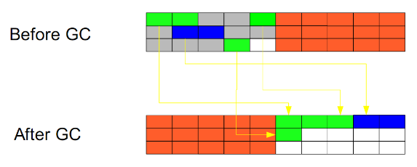
Copying
将堆分成两个区，相互交互
适合小和少的对象
不适合大的对象，复制成本高

Slide 6
Mark
Start from roots.(thread stack,static etc)
标记所有存活的对象 live
Mark阶段的结束标志着：
所有可达的对象会背标记成live
不可达对象会被标记成 dead
耗时和live set是线性关系

Slide 7
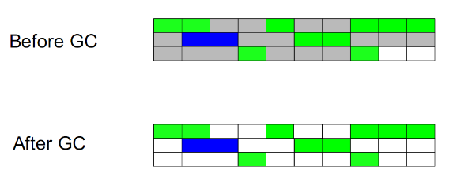
Mark-Sweep
没有移动过程，适合对大对象进行回收

Slide 8
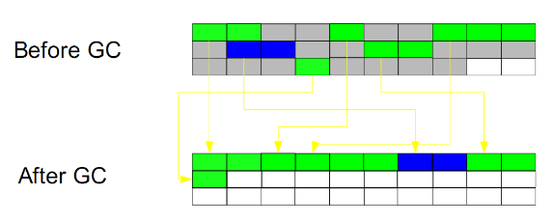
Mark-Compact
成本最高，耗时最长，过程最多

Slide 9
Compact
回收的对象之间剩下的间隙不足以容纳新对象(碎片化)
Compaction 会将存活的对象移动到一起，将碎片空间腾出来（relocate）
Compaction 需要修正所有的对象引用指向新的对象地址（remap）
Remap需要覆盖所有的对象引用
Compact 耗时和live set 线性相关

Slide 10
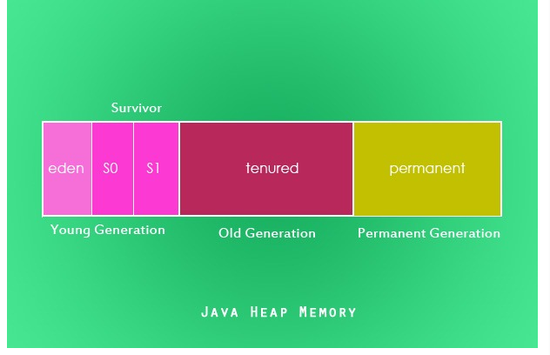
分代假说
弱分代假说：大多数对象都在年轻时死亡
强分代假说：越老的对象越不容易死亡
HotSpot VM Heap

Slide 11
分代的理由
对象大小
对象生存时间
空间
缩短暂停时间

Slide 12
Battier
跨越分代
Card Table

Slide 13
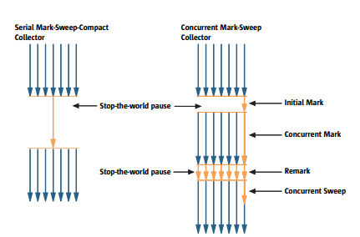
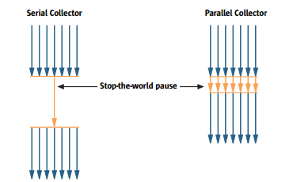
并行和并发 Parallel & Concurrent
并行:
使用多个垃圾回收线程
STW（停止其他所有线程）,全力回收垃圾
并发:和程序同时运行

Slide 14
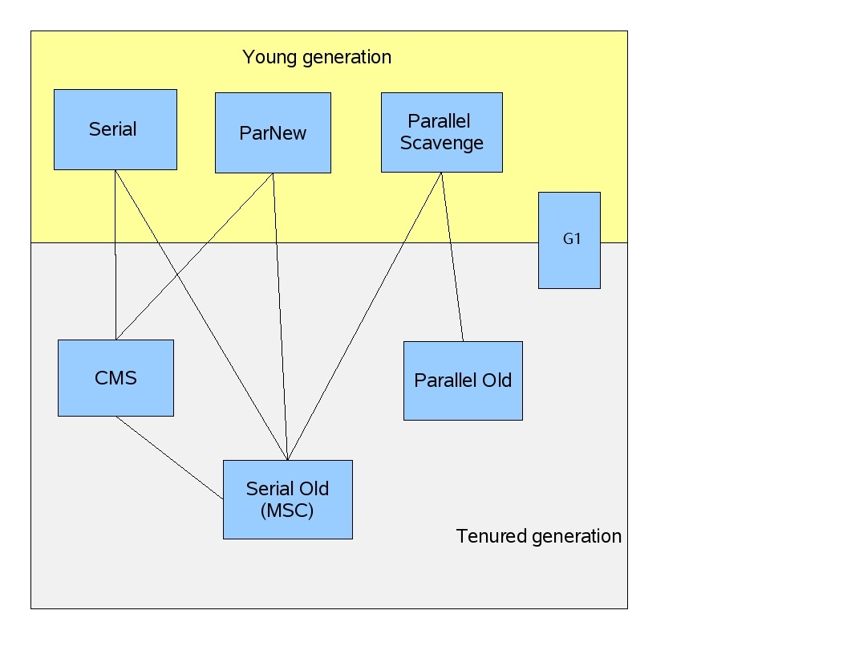
GC in HotSpot VM

Slide 15
GC in HotSpot VM
Serial
Serial Default new gen aka DefNew - copying
Serial Old - mark-compact
Parallel
Parallel new gen ParNew – copying
PS Scavenge aka PSYoungGen (ThroughPut gc) – copying
ParallelOld – mark-compact
CMS(parallel + concurrent.ps : concurrent always parallel)
Mostly Concurrent Mark-sweep gc + serial old On full gc
G1
Concurrent Parallel Mark-Sweep-Compact gc

Slide 16
ParNew & PSScavenge
PSScavenge
发展成主要的Throughput GC
AdaptiveSizePolicy
NUMA Non-uniform Memory Access Architechure
40% 对象分配性能提升(from oracle)
ParNew
移植到HotSpot VM中就是为了搭配CMS GC使用

Slide 17
ConcurrentMarkSweep CMS
Stop-The-World copying新生代 (ParNew)
Mostly Concurrent,non-Compacting老年代 (CMS)
并发标记
并发清除
没有整理阶段
回退到 Full GC（Stop-The-World）
Concurrent mode Failure
PromotionFailed
Serial Old,Mark-Compact

Slide 18
Garbage First G1
并发、并行、压缩、增量式、区域化垃圾回收器
Concurrent parallel compact incremental region Garbage Collector
在未来统一GC框架，取代其他gc
友好
更少的选项,便于使用和调优
增加了暂停时间选项 –XX:MaxPauseMillis default 200

Slide 19

GC tuning is “hard”

Slide 20
GC Flag really do
UseSerialGC is "Serial" + "Serial Old“
UseParNewGC is "ParNew" + "Serial Old“
UseConcMarkSweepGC is "ParNew" + "CMS" + "Serial Old".
"CMS" is used most of the time to collect the tenured generation.
"Serial Old" is used when a concurrent mode failure occurs.
UseParallelGC is "Parallel Scavenge" + "Serial Old"UseParallelOldGC is "Parallel Scavenge" + "Parallel Old"

Slide 21
JVM flag Case
使用线上机器的参数

Slide 22
GC in JRockit VM
R27:自动根据热点代码来选择GC
R28：移除自动选择策略，需要在启动flag中指定。默认是Throughput gc。
+XgcPrio:throughput
+XgcPrio:pausetime
+XgcPrio:deterministic real time 实时回收器
+XpauseTarget:5ms work only pausetime & deterministic

Slide 23
GC in IBM J9 VM
Xgcpolicy
隐藏细节，方便使用,最终用户不需要知道内部实现细节
-Xgcpolicy:gencon
Low pause
-Xgcpolicy:Optthroughtput
Optlimized for throughtput
-Xgcpolicy:Subpool
deprecated .use Optthroughput.
-Xgcpolicy:balanced
New gc policy , like G1

Slide 24
GC in Zing VM
C4 GC - Continuously Concurrent Compacting Collector
Solve all gc problem
完美无瑕，无懈可击：你根本无法想象这个东西是怎么被设计出来的。

Slide 25
C4 Collector
Concurrent , compacting 新生代
Concurrent , compacting 老年代
No Stop-The-World 回退
永远并发，永远压缩
Java –Xmx40g
simple

Slide 26
Do it yourself
+XX:+PrintGCDetails
-Xloggc:/opt/logs/gc.log
-XX:+PrintGCTimeStamps

Slide 27
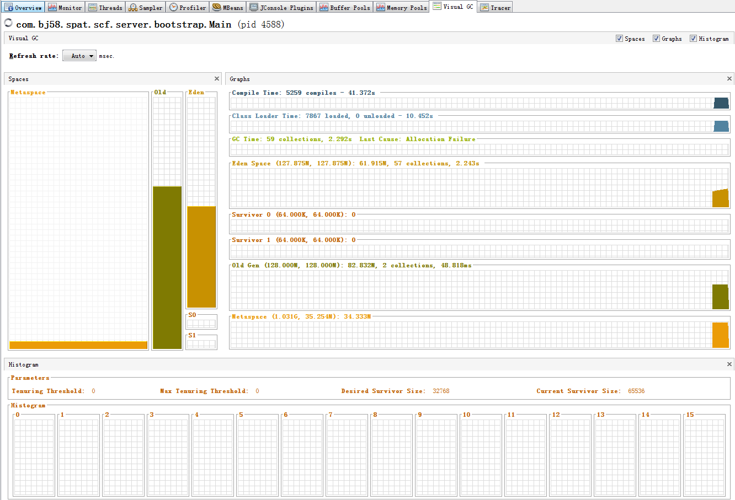
GC 可视化
Visula VM
Visual GC

Slide 28
GC 可视化
JFX-MEM(javaFX memory demo)
模拟HotSpot的对象晋升和常规回收器

Slide 29
Common GC Tune on
Parallel GC First.(High throughtput)
指标：吞吐量、暂停时间
如果吞吐量和延迟都可以满足要求，那么就直接使用 Parallel GC
如果 SLA - Service Level Agreement(e.g. 99% < 100ms)不能满足，那么才切换到CMS GC(low throughtput ,low pause)。
针对CMS的FULL GC做调优
FULL GC带来巨大的暂停时间，导致失去本身低延迟的优势

Slide 30
Links
https://groups.google.com/a/jclarity.com/forum/#!forum/friends
JClarity公司（从事Java性能调优）的google讨论组
http://hllvm.group.iteye.cm
高级语言虚拟机讨论组,资料较老，基本都是考古
http://www.azulsystems.com/sites/default/files/images/Understanding_Java_Garbage_Collection_v3.pdf
azul system公司(Zing VM的拥有者)的gc科普资料

Slide 31
Q&A

